Slide 1
Corso di Grammatica Latina (a.a. 2021-2022)
Storia della lingua latina
Docente: Luciana Furbetta (lfurbetta@units.it)

Slide 2
La lingua latina
Qualche testimonianza
di carattere epigrafico

Slide 3
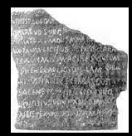
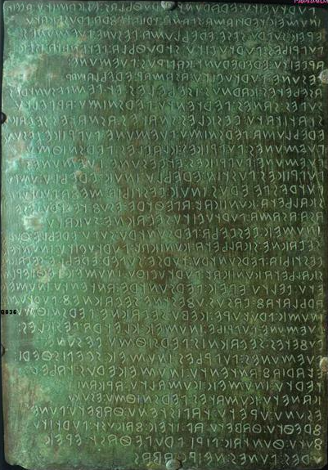
- Testimonianze dell’osco:
Tabula Bantina, rinvenuta nel 1793 a Bantia, in bronzo, contiene regolamenti ufficiali
*** *** *** *** *** *** ***
Testimonianze dell’umbro:
Tabulae Iguvinae, scoperte nel 1444 a Gubbio, tavole bronzee
che contengono prescrizioni di una confraternita religiosa

Slide 4
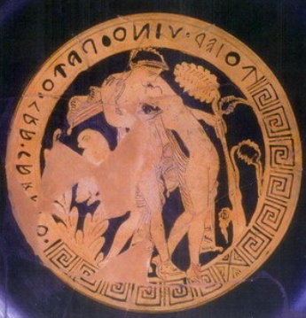
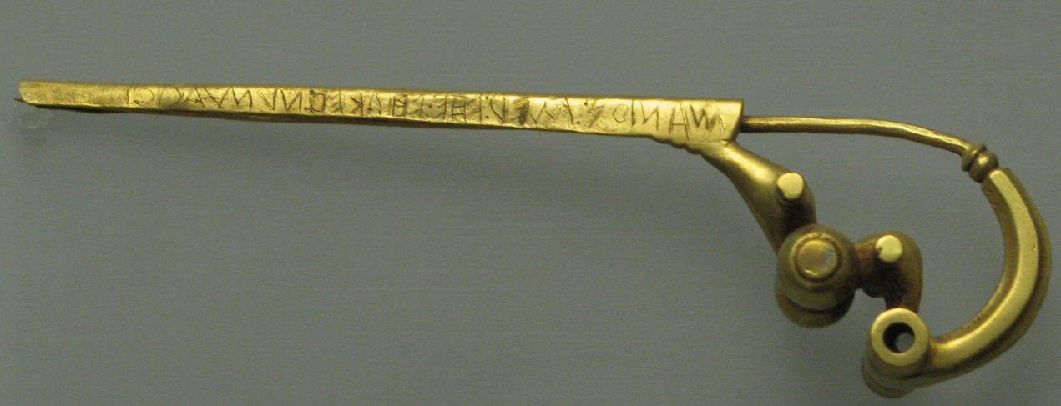
Esempio di un’iscrizione nel territorio di Faleri (fig. 1)
foied uino pipafo cra carefo (lat. = hodie uinum bibam cras carebo)
*
Esempio della fibula Prenestina (fig. 2)
Manios : med : vhe : vhavked : numasioi (lat. = Manius me fecit Numerio)
(1) (2)

Slide 5
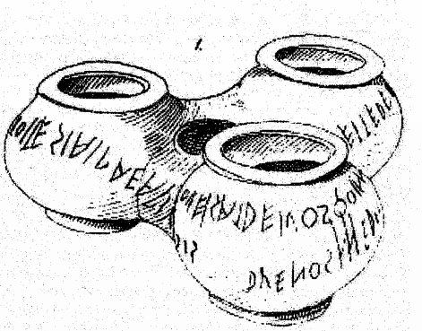
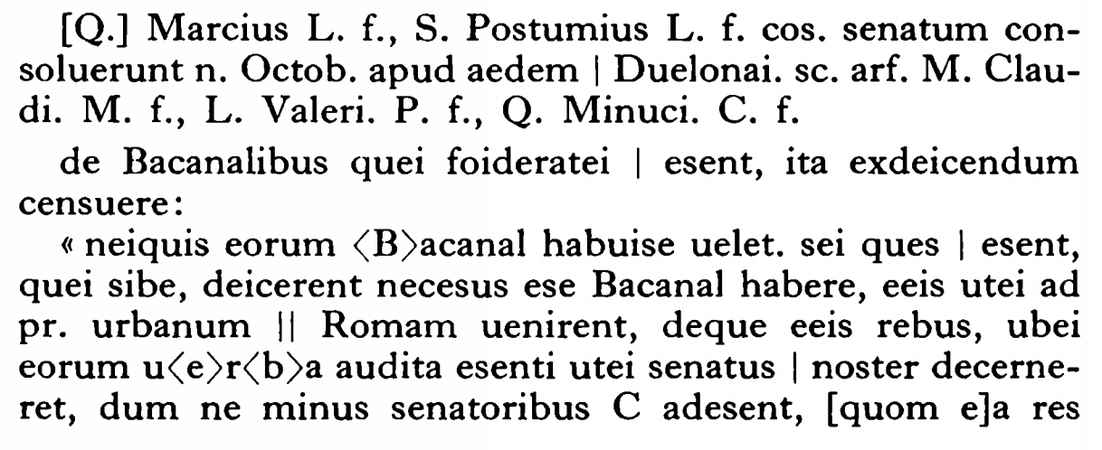
Il Vaso di Dueno:
*** *** *** *** *** *** ***
Senatus consultum de
Bacanalibus (186 a.C.)

Slide 6
La lingua latina
La fase arcaica

Slide 7
Il latino arcaico: principali caratteristiche
(241 a.C. fine prima guerra punica – 81-79 a.C. dittatura di Silla)
Quadro storico: (I fase) espansione e grandi conquiste (audio)
› totale sottomissione dell’Italia e dominio del Mediterraneo
› direttrice di espansione nell’Adriatico per controllo dell’Illirico (229-219 a.C.)
› invasione della Gallia Cisalpina (223 a.C.)
› Seconda guerra punica contro Annibale (218-202 a.C., vittoria di Publio Cornelio Scipione a Zama nel 202 a.C.)
› costituzione della provincia di Hispania (218 a.C.)
› Prima e seconda guerra Macedonica (215-205 e 200-196 a.C., vittoria di Tito Quinzio Flaminino a Cinocefale contro Filippo V)
› operazioni militari contro i Liguri e contro gli Histri, annessione della Liguria e dell’Istria (187-177 a.C.)
› fondazione della colonia di Aquileia (181 a.C.)
› Terza guerra Macedonica contro Perseo (172-167 a.C., vittoria di Lucio Emilio Paolo a Pidna nel 167 a.C.)
› spedizioni contro i Dalmati (156-155 a.C.)
› Terza guerra punica (149-146 a.C. nella seconda fase della guerra è protagonista Publio Cornelio Scipione Emiliano, distruzione di Cartagine nel 146 a.C. e nello stesso anno distruzione di Corinto e provincializzazione dell’Africa)
› istituzione provincia d’Asia (129 a.C.) e istituzione provincia della Gallia Narbonensis (118 a.C.)
(II fase) conflitti politici e sociali Guerra sociale o Italica (91-89 a.C.)

Slide 8
Espansione del latino:
› maggiore latinizzazione in tutto il territorio italiano
› diffusione del latino nelle nuove aree di conquista
› romanizzazione linguistica dei territori extraitalici dopo lunghe
fasi di pluriliguismo e di contatto con lingue pre-romane (audio)
Latinizzazione spontanea, nessuna adozione di una politica ‘linguistica’ romana
Rapporto con l’Oriente e il greco:
› tra III e II secolo a.C. crescente ellenizzazione del ceto colto
› bilinguismo e affermazione di prestigio culturale
› reazione antiellenica da parte dell’élite più conservatrice
Nascita della letteratura latina grande operazione di adattamento di modelli letterari greci alla lingua e alla società romana grazie a veri e propri ‘mediatori culturali’ perfettamente bilingui come Livio Andronico

Slide 9
La letteratura arcaica è in realtà una letteratura estremamente ‘moderna’:
› legame con l’élite e risposta alle esigenze culturali della società
› attenzione alle tendenze e novità della produzione greca
› confronto – in un’ottica di autonomia e superamento – con la letteratura greca
› sperimentazione di generi diversi e continuo rinnovamento
La lingua letteraria arcaica ricerca continua di mezzi espressivi attingendo a ogni possibile risorsa del
patrimonio linguistico e alle possibilità della lingua
incremento costante del patrimonio lessicale
Lingua dei generi ‘alti’ innovazioni (da greco) + elementi tradizionali e procedimenti stilistici della lingua poetica latina grecismi e allitterazioni, onomatopee, arcaismi e neoformazioni ai limiti dello sperimentalismo, ricorso al latino ‘parlato’ (sul piano lessicale e sintattico) + lingue tecniche a fini espressivi
es. Ennio: ann. 1 Sk. Musae, quae pedibus magnum pulsatis Olympum; ann. 451 Sk. at tuba terribili sonitu taratantara dixit; ann. 31 Sk. olli respondit rex Albai Longai; 76 Sk. servat genus altivolantum; ann. 184 Sk. non cauponantes bellum sed belligerantes; 139-140 Sk. et densis aquila pennis obnixa volabat / vento, quem perhibent Graium genus aera lingua; fr. 346 Sk. Leucatan campsant; ann. 289 Sk. summus ibi capitur meddix, occiditur alter
Lingua dei generi ‘bassi’ es. commedie di Plauto e Terenzio

Slide 10
Da seconda metà del II sec. a.C. esigenza e ricerca di stabilità e uniformità del latino che ormai è lingua universale al pari del greco e che deve rispondere alle esigenze ‘ufficiali’ della potenza dominatrice di Roma
riduzione della variabilità interna e inizio di selezione e regolarizzazione
verso una lingua ‘standard’ basata su un modello di prestigio quale la lingua della
‘classe dirigente’ di Roma
processo di regolarizzazione e aggiornamento dell’ortografia favorito dallo sviluppo di una sensibilità e scienza linguistica e dal crescente ruolo della riflessione grammaticale
(audio)

Slide 11
Principali fenomeni:
- Monottongazione in sillaba tonica:
ou > ū (già intorno al 300 a.C.)
oi > ū (verso il 200 a.C.)
- in sillaba interna e nelle desinenze di dat./abl. plur.
ai > ei (antecedente a futura monottongazione in ī)
ai > ae (pronunciato -e cf. Varro, Ling., 7,96)
- in sillaba iniziale
ŏ + nasale > ŭ (honc > hunc)
ŏ + l+consonante > ŭ (volnos > vulnus)
w + ŏ + rs, rr, rt, st, t > ĕ (es. voto > veto; vorsus > versus)
ĭ + r (sviluppata da s intervocalica) > ĕ
Apofonia (in sillaba mediana)
Abbreviamento giambico
Conservazione di gruppi consonantici iniziali o interni
Caduta di -d finale dopo vocale lunga
Indebolimento di -m finale dopo vocale breve
Fenomeno della -s caduca
rotacismo

